Slide 1
校務研究工作坊 (II) 缺曠分析之資料處理、探勘與視覺化
張家瑋 博士
國立臺中科技大學資訊工程系副教授
兼校務研究中心數據研究分析組組長

Slide 2
校務研究工作坊三部曲
生源分析之資料處理、探勘與視覺化
缺曠分析之資料處理、探勘與視覺化
成績分析之資料處理、探勘與視覺化

Slide 3
校務研究工作坊流程
缺曠知多少？請老師們分享學生最常見的缺曠原因。
分組討論-30分鐘
改善處理缺曠課的相關議題有哪些？支持的資料如何取得？
分組討論-60分鐘
以缺曠紀錄的 Sample data 進行缺曠議題分析！
動手示範-60分鐘
Discussion & QA

Slide 4
分組時間
每組3人以上，不超過6人！
建議同系所優先同組；若無同系所，次之建議同學院同組。
若有行政單位同仁，每組建議可以邀請一位行政同仁同組。

Slide 5
學生缺曠知多少？ 請老師們分享常見的缺曠原因。

Slide 6
缺曠課的相關議題分享
商學與管理學院
設計與資訊學院
觀光與餐旅學院
通識中心

Slide 7
缺曠的相關議題是甚麼？ 這些議題必須得到哪些資料呢？

Slide 8
缺曠課的問題歸納
各系院學生或多或少有同樣也有不一樣的問題！
以校級的角度來看，各系院都有的問題優先！
各系院認知很重要的議題，要持續向上反應！

Slide 9
針對共同的缺曠問題，開始擬定議題
共同的缺曠問題，對於各系來說，可能又有些微區別。
先想想，您真的了解自己科系或學院的狀況嗎？
例如，學生的家庭背景？學生的經濟狀況？學生的朋友圈？學生對於該系或其專業的認同度？

Slide 10
這些議題我覺得很重要，那怎麼開始？
請各位思考看看您擬定出來的議題，應該要有哪些原始資料來支持呢？
盤點出來了各議題所需要的原始資料，那您知道這些資料是誰在管理的嗎？
如果要取得資料，該向誰取得呢？該如何取得呢？

Slide 11
學生缺曠課的原因？

Slide 12
缺曠原因分析
A：壓抑型…「早上爬不起來」「一想到要去學校，就感到身體不適」 「自己也不知道為什麼」
至少在本人的意識裡面，並非出於自覺「不想去學校」，而是因為爬不起來（起床困難）、倦怠感、身體不適等因素，結果導致「無法去學校」。
B：人際關係型…「和朋友處不來」「和老師不合／無法依賴」 「在學校渾身不自在」
核心因素除了所謂的霸凌問題等，甚至包含了比較籠統的「不自在感」。
C：學業問題型…「聽不懂上課內容・跟不上進度」 「拿不到好成績」「不想要考試」
主要問題是跟不上學業。
D：實存問題型…「不知道上學的意義何在」「上課枯燥乏味」
無法認同「上學的意義」，對學校抱持「枯燥乏味」的印象。去上學卻感受不到「意義」所在。
E：現實問題型…「討厭學校的規範」「家庭問題」「經濟問題」
這個項目因各學校的嚴格或限制程度等，而有很大的變動。另外很大面向與家庭或經濟問題有關。

Slide 13
以Sample data 進行學生缺曠分析！

Slide 14
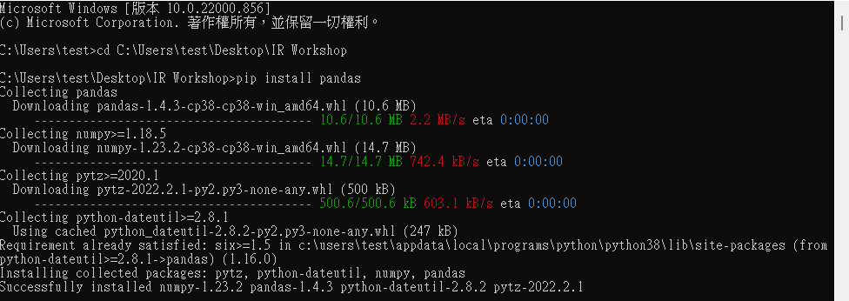

Python 環境準備與 Pandas安裝
1. 到 Python 官方網站，建議 3.8.10 版本 https://www.python.org/downloads/windows/ 或直接透過下方連結下載並安裝
https://www.python.org/ftp/python/3.8.10/python-3.8.10-amd64.exe
3. 於命令提示字元中輸入 pip install pandas
4. 於命令提示字元中輸入 pip install jupyter

Slide 15
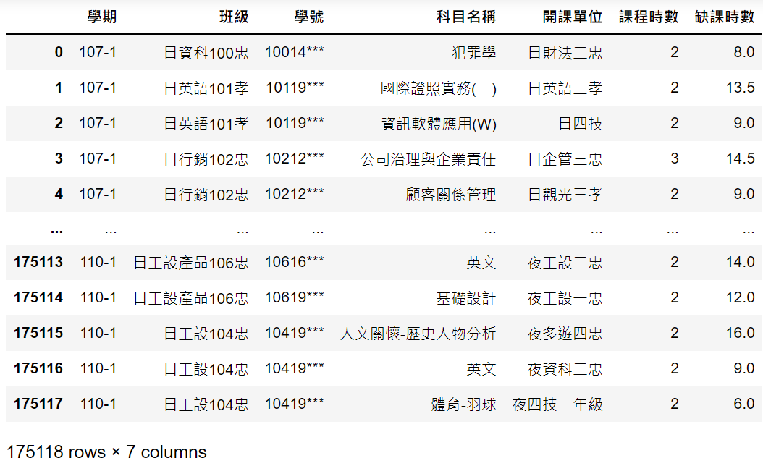
觀察資料

Slide 16
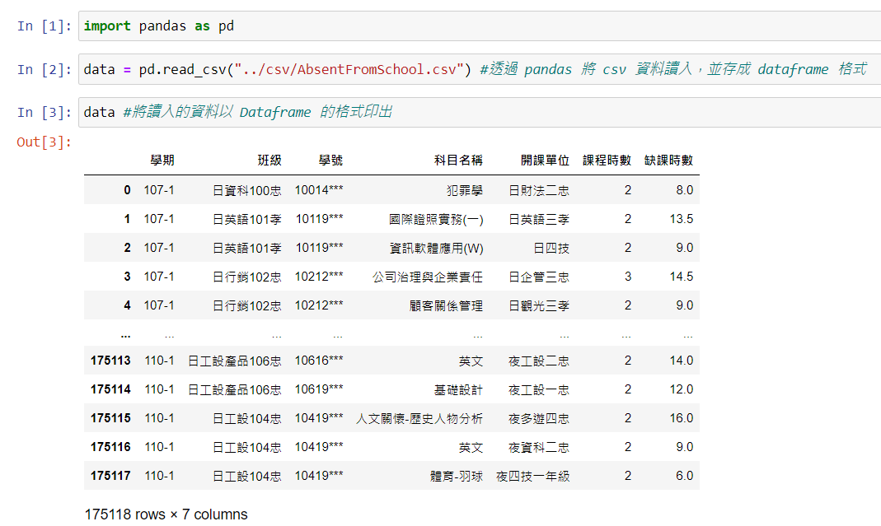
Pandas 讀取 CSV 資料

Slide 17
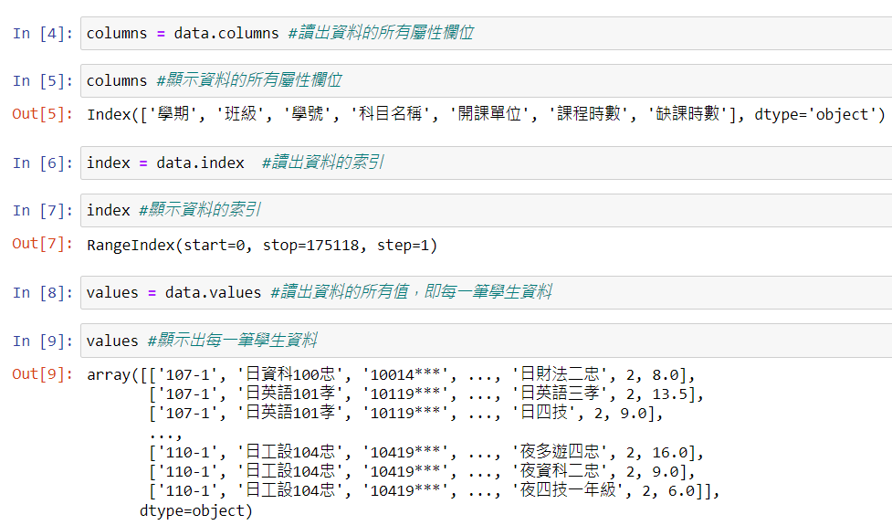
DataFrame 提取欄位、索引與值

Slide 18
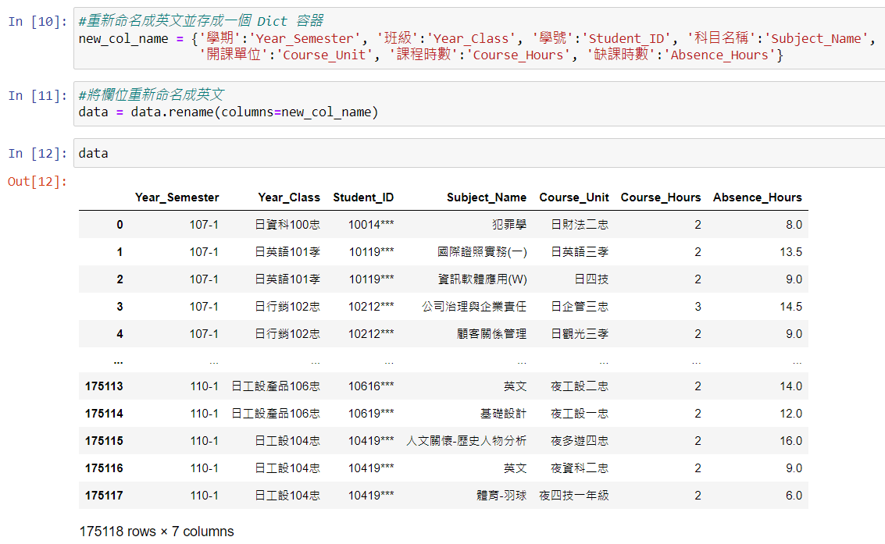
欄位名稱由中轉英
#重新命名成英文並存成一個 Dict 容器
new_col_name = {'學期':'Year_Semester', '班級':'Year_Class', '學號':'Student_ID', '科目名稱':'Subject_Name', '開課單位':'Course_Unit', '課程時數':'Course_Hours', '缺課時數':'Absence_Hours'}

Slide 19
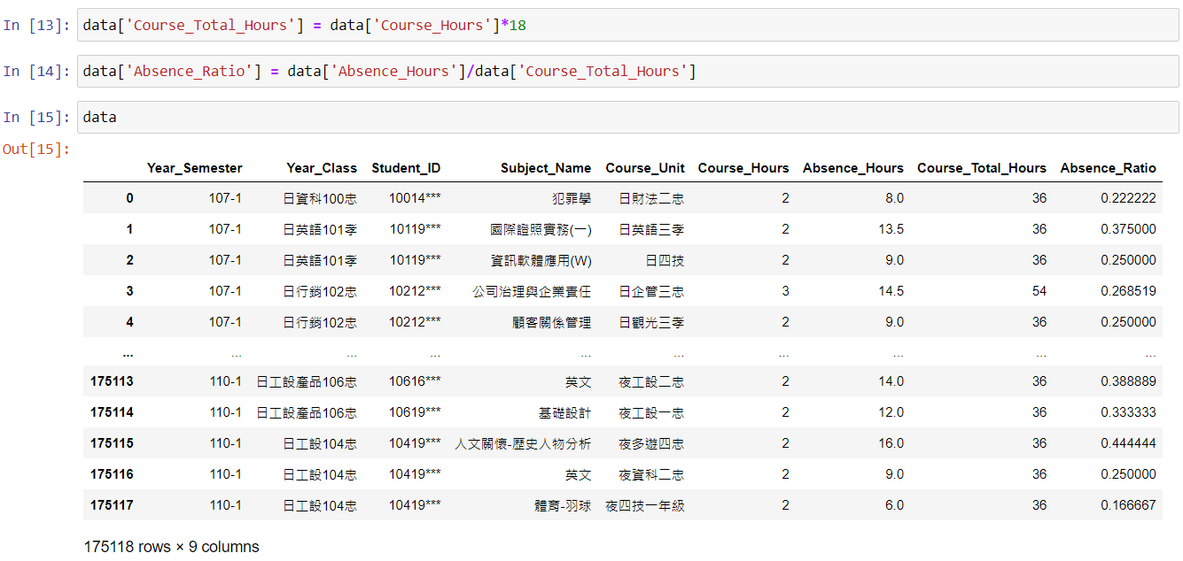
增加或自定義有用的欄位

Slide 20
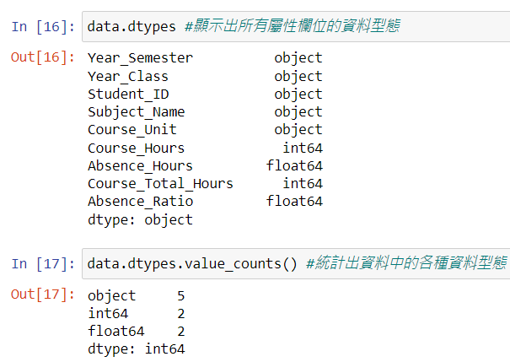
透過各欄位型態了解資料的輪廓

Slide 21
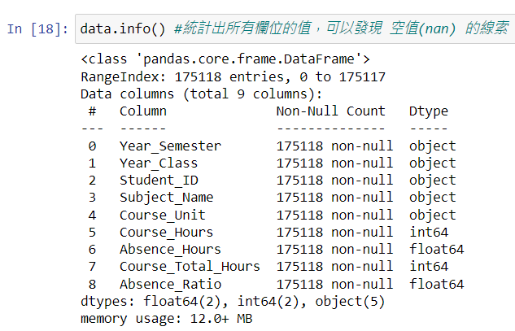
透過各欄位的統計了解資料的輪廓

Slide 22
議題設定 1. 107至110學年哪些課的缺曠課最為嚴重呢？ 2.[107]學年的第[1/2]學期中，哪些班缺曠課最嚴重呢？ 3.[107]學年的第[1/2]學期中，哪些課缺曠課最嚴重呢？ 4.[107]學年的第[1/2]學期中，哪些學生缺曠課最嚴重呢？

Slide 23
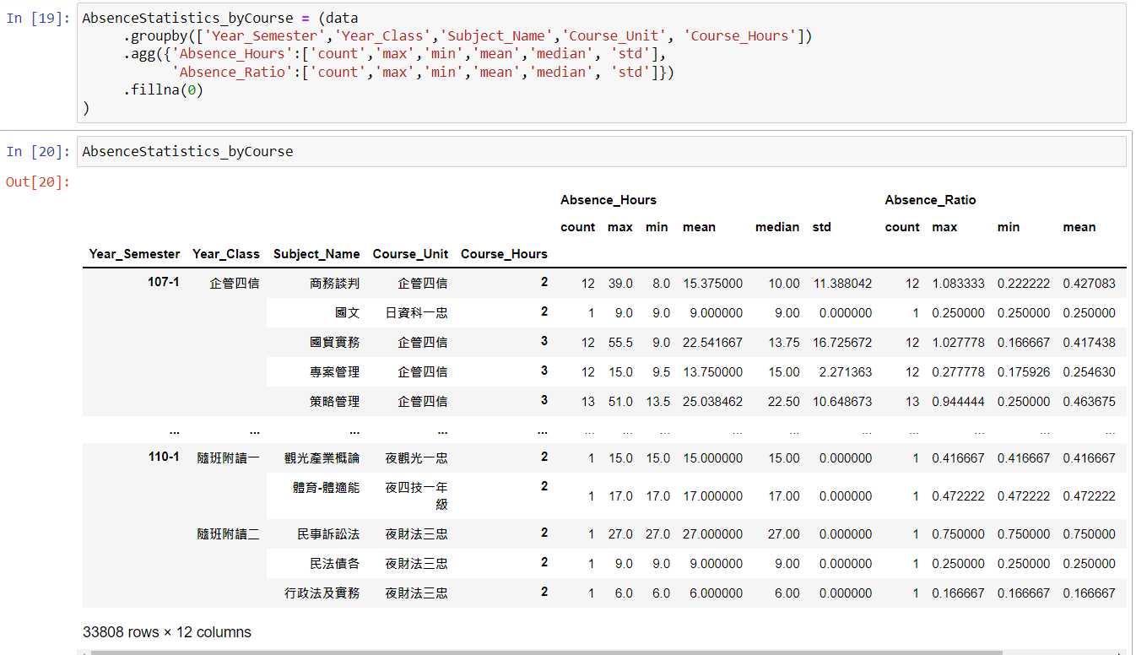
107至110學年哪些課的缺曠課最為嚴重呢？

Slide 24
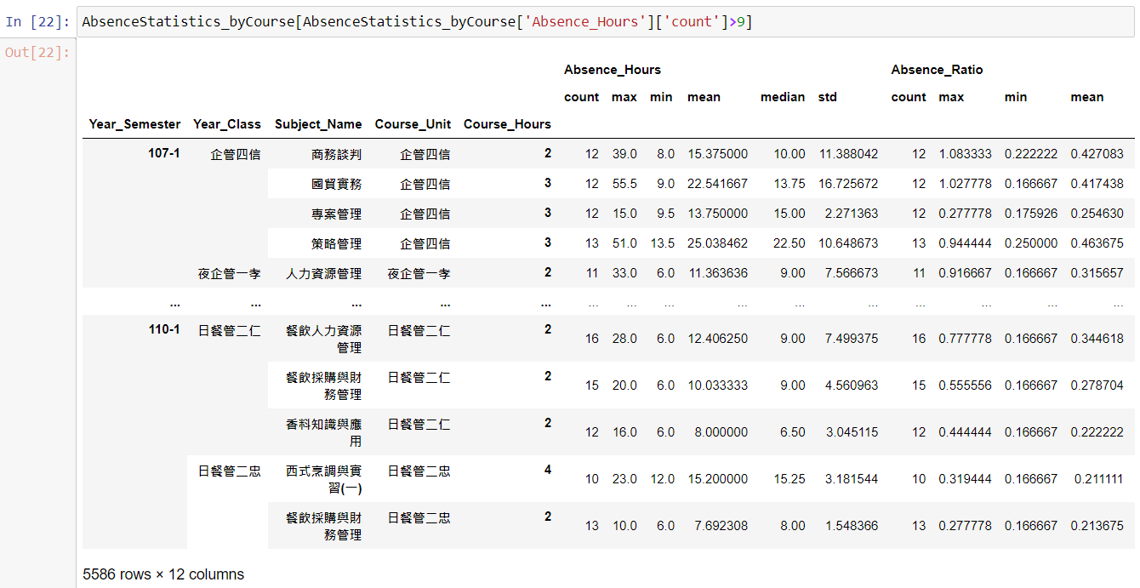
107至110學年哪些課的缺曠課最為嚴重呢？

Slide 25
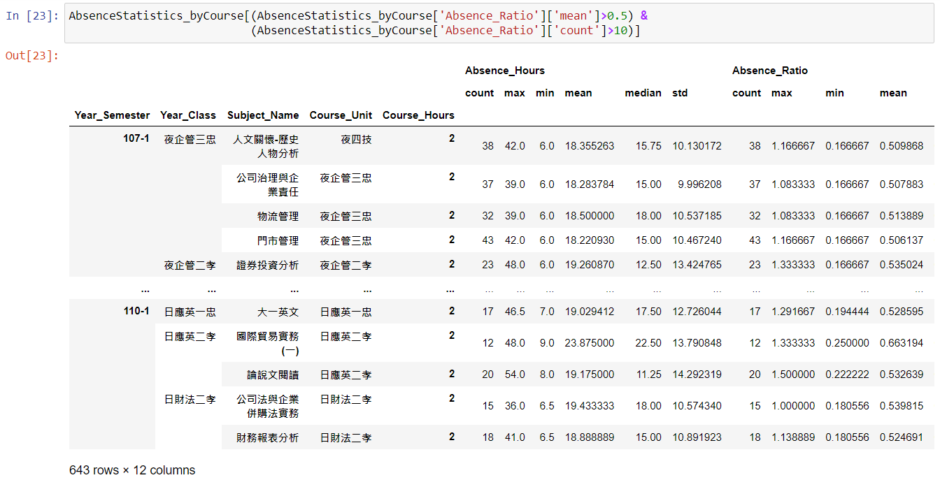
107至110學年哪些課的缺曠課最為嚴重呢？

Slide 26
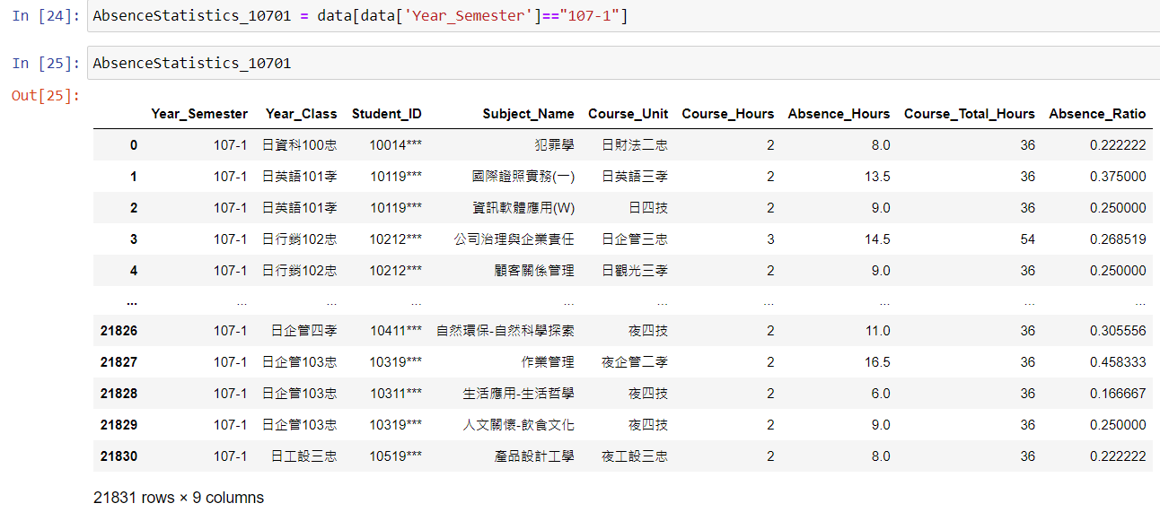
[107]學年的第[1]學期中， 哪些班缺曠課最嚴重呢？

Slide 27
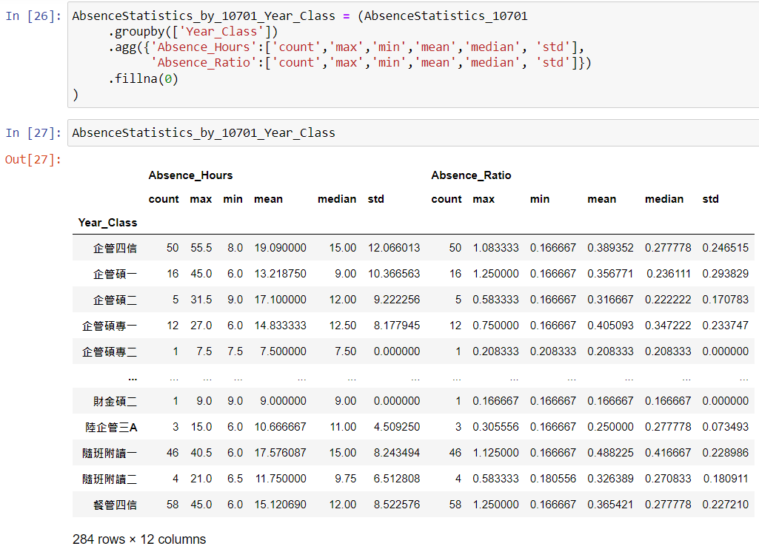
[107]學年的第[1]學期中， 哪些班缺曠課最嚴重呢？

Slide 28
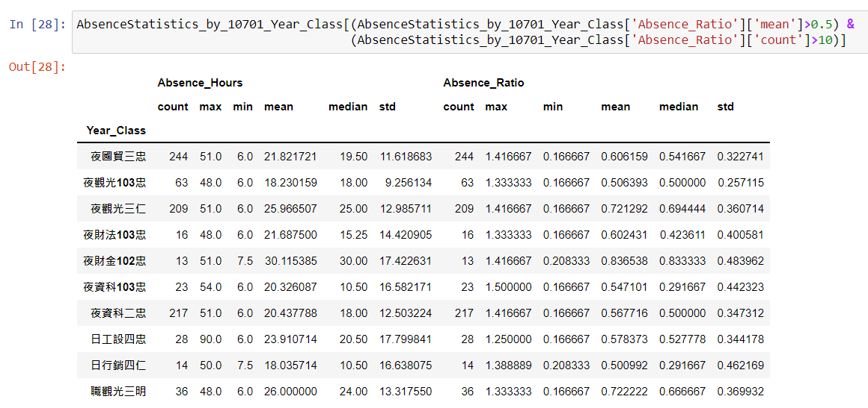
[107]學年的第[1/2]學期中， 哪些班缺曠課最嚴重呢？

Slide 29
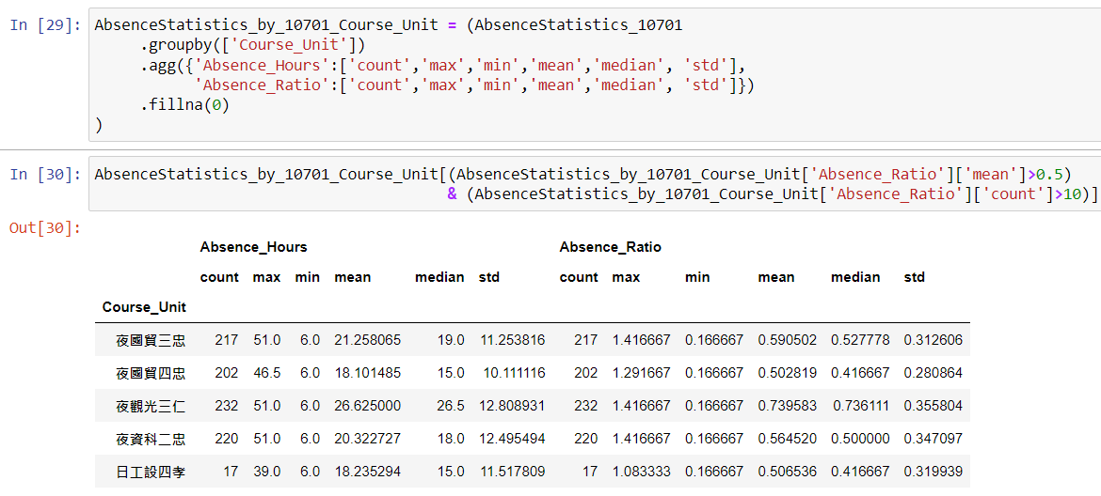
[107]學年的第[1]學期中， 哪些課缺曠課最嚴重呢？

Slide 30
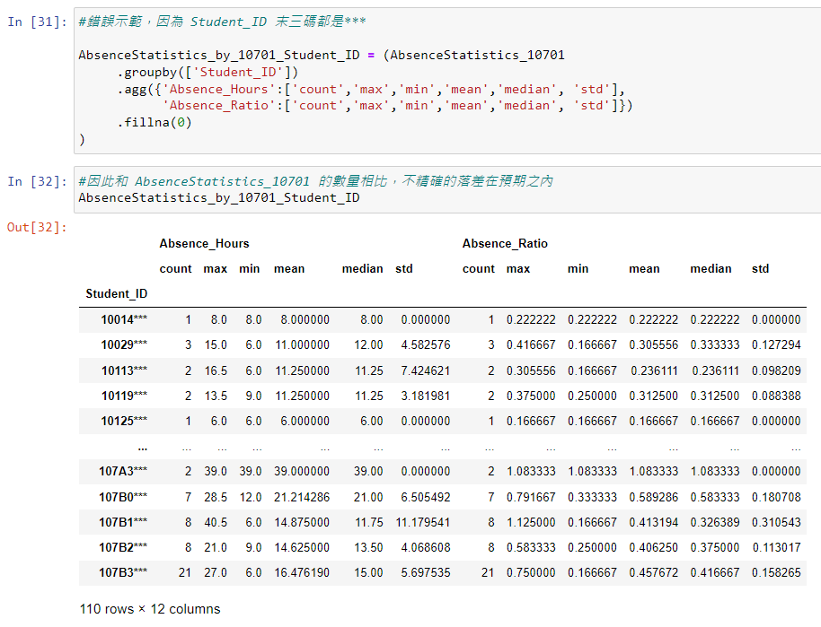
[107]學年的第[1]學期中， 哪些學生缺曠課最嚴重呢？

Slide 31
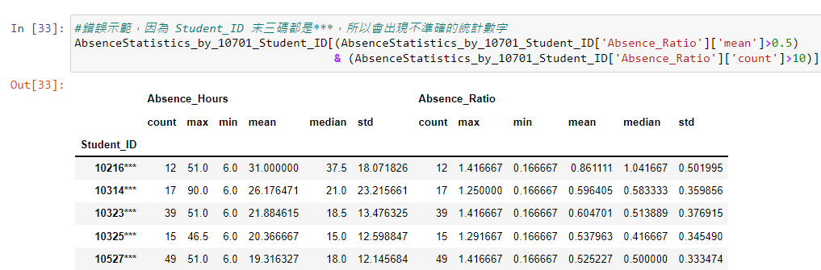
[107]學年的第[1]學期中， 哪些學生缺曠課最嚴重呢？

Slide 32
[107]學年的第[1]學期中， 哪些學生缺曠課最嚴重呢？

Slide 33
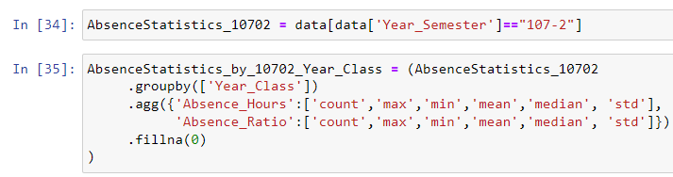
[107]學年的第[2]學期中， 哪些班缺曠課最嚴重呢？

Slide 34
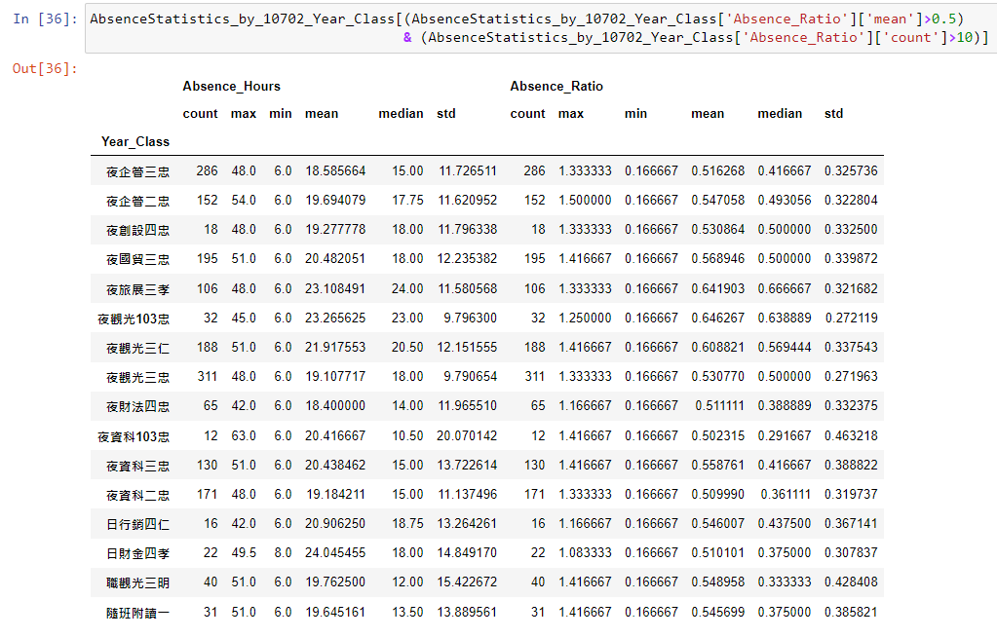
[107]學年的第[2]學期中， 哪些班缺曠課最嚴重呢？

Slide 35
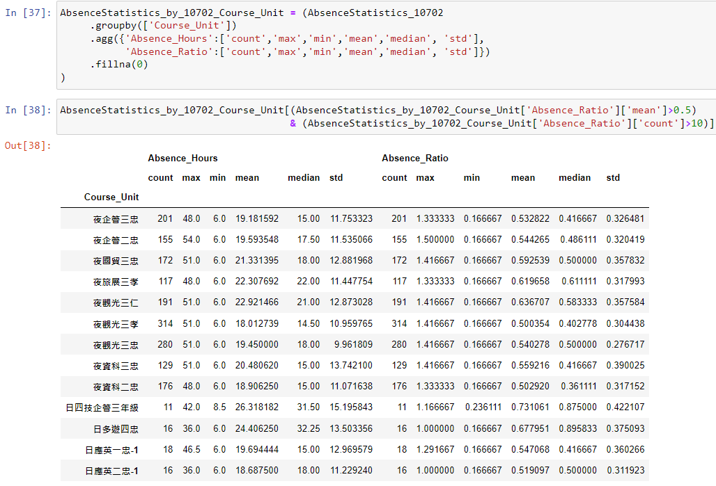
[107]學年的第[2]學期中， 哪些課缺曠課最嚴重呢？

Slide 36
問題探索
資料面？
議題面？
分析工具？

Slide 37
Q & A Thank you!

